Slide 1
Big Data Management and Analysis in Physics Research
Marco Paganoni <marco.paganoni@unimib.it>
Andrea Biancini <andrea.biancini@unimib.it>

Slide 2
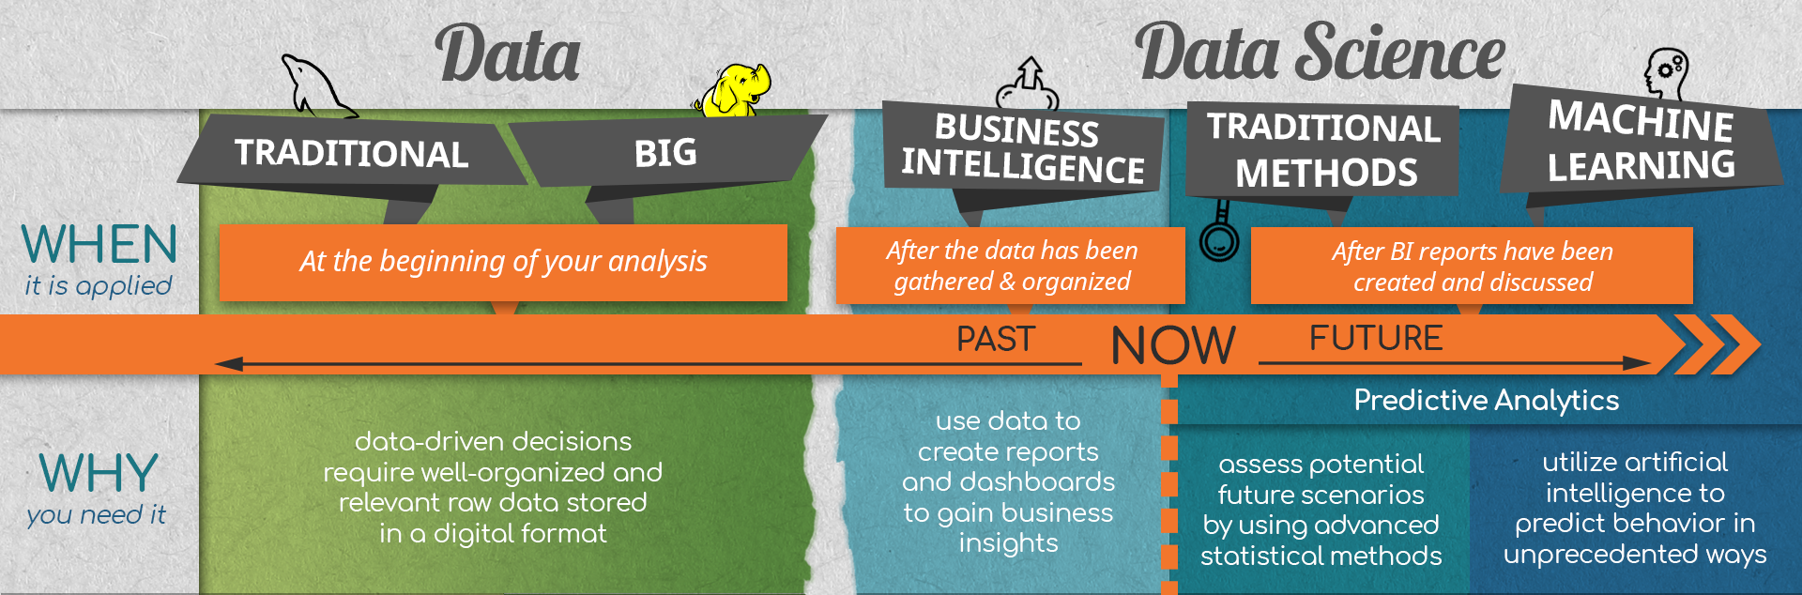

Slide 3
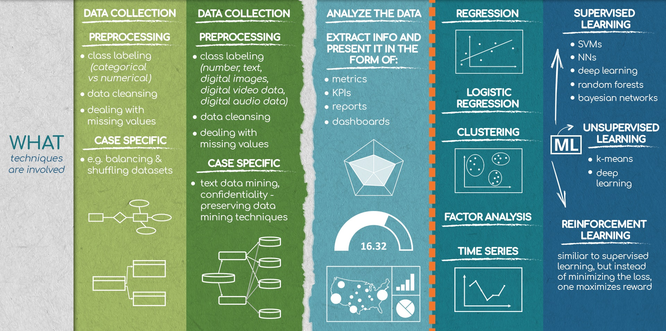

Slide 4
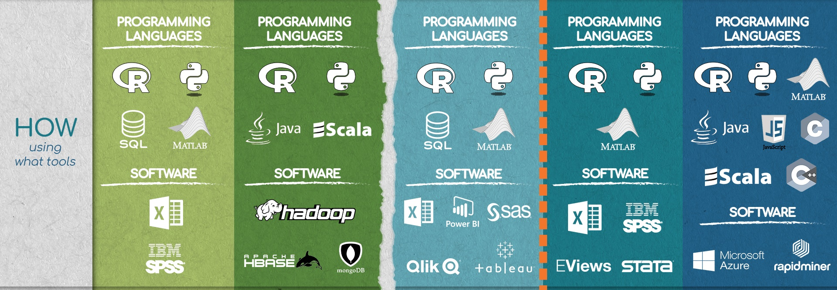
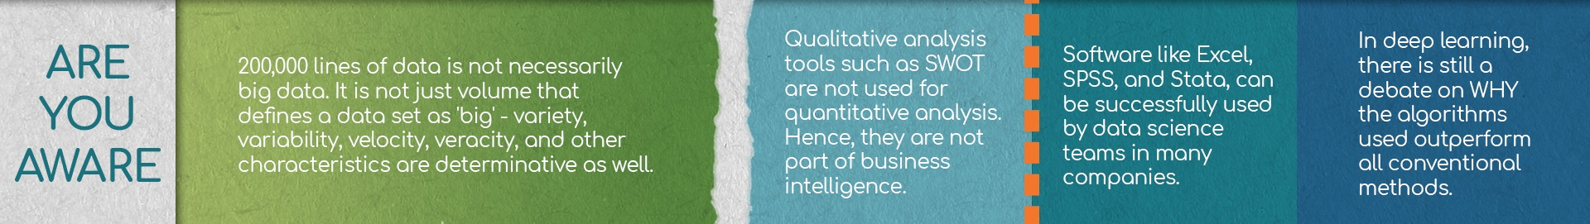

Slide 5


DEFINITIONS
Data Science
Machine Learning
Data science is a "concept to unify statistics, data analysis and their related methods" in order to "understand and analyze actual phenomena" with data. - Chikio Hayashi
Machine learning is a “field of study that gives computers the ability to learn without being explicitly programmed” - Arthur Samuel
We use data science and machine learning to enable computers to help us understand or make predictions about the world.

Slide 6

DATA SCIENCE
Also known as Data-Driven Science, is an interdisciplinary field that encompass:
scientific methods processes and systems
to extract knowledge and insights
from data of various formats
This process implies the extraction, the cration and the processing of data to trasform it to value.

Slide 7
Cosa è il Machine Learning?
Machine learning (ML) is the scientific study of algorithms and statistical models that computer systems use to progressively improve their performance on a specific task. Machine learning algorithms build a mathematical model of sample data, known as "training data", in order to make predictions or decisions without being explicitly programmed to perform the task.
(Wikipedia)

Slide 8
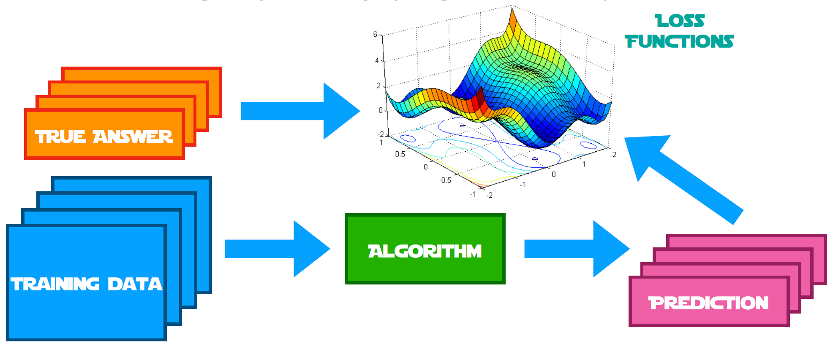

Slide 9
WHEN TO USE MACHINE LEARNING
Requirements
Scope
Very well defined question / business objective
Relevant data
Accurate data
Connected data
Large data (size do matters)
Too complex: when you can’t code it.
Too much: when you can’t scale it.
Too specialised: when you have to adapt and personalise.
Autonomous: when you can’t track it.

Slide 10


FIELDS OF APPLCATION
Recommenders
What my users like?
Classification
Who is going to buy my product?
Regression
How much is going to be the ROI?
Anomaly
Detection
Is everything ok?
4
3
0.4
2
error
1
0.2
0
0
-1
-0.2
-2
-0.4
error
-3
-0.6
-4
3
-0.5
-0.4
-0.3
-0.2
-0.1
0
0.1
0.2
-3
-2
-1
0
1
2

Slide 11
Come mai ci serve il Machine Learning?

Slide 12
Machine Learning in HEP
Il Machine Learning ha una lunga tradizione nella fisica delle alte energie:
Reti Neurali sono state usate durante LEP e Tevatron
i Boosted Decision Trees sono stati introdotti da MiniNooNE e sviluppati pesantemente in BaBar
i BDT sono quindi stati portati a LHC e sono stati molti utili nella scoperta del bosone di Higgs
Now Deep Learning is opening up many new possibilities

Slide 13

HL-LHC è l’elefante nella stanza!
Il budget è piatto ma i bisogni crescono = gli attuali algoritmi rule-based di ricostruzione non saranno sostenibili
Soluzione adottata: rilevatori più complessi e granulari ► più risorse di computazione ► più problemi!
Le moderne tecniche di Machine Learning possono essere la soluzione!
LHC Oggi
~40 collisions/event
~10 sec/event processing time
HL-LHC
~200 collisions/event
~minute/event processing time
same computing resources as today

Slide 14
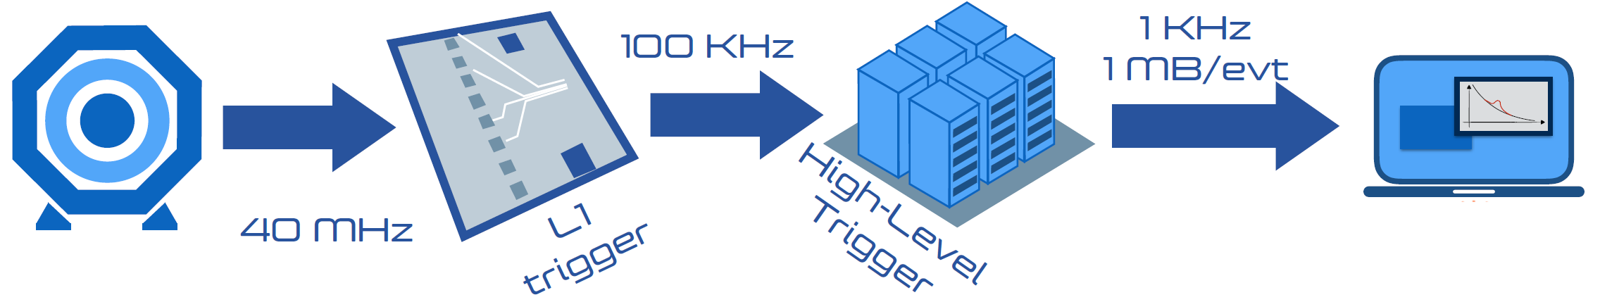
Il problema BigData per LHC
Troppi dati, dati troppo grandi ► è necessario un filtro online.
I filtri possono avere bias teorici: potremmo perderci alcuni eventi interessanti!
L1 trigger: local, hardware based, on FPGA, @experiment site
HLT: local/global, software based, on CPU, @experiment site
Offline: global, software based, on CPU, @CERN T0
Analysis: user-specific applications running on the grid

Slide 15
Il problema BigData per LHC
Non stiamo vedendo nuova fisica: continuare a fare quel che facciamo oggi con x10 più dati semplicemente non è abbastanza.
La soluzione per HL-LHC: del moderno Machine Learning come scorciatoia rapida tra i dati e la risposta corretta.
Questo deployment di ML deve avvenire nel percorso tra le collisioni e l’analisi di dati, dove liberare risorse fa la differenza!

